Slide 2

Group 3:
TOPIC 7. Demonstration of types of viruses and their mechanism

Slide 3
1. Members & Assignment
Vũ Quang Dũng – 20225818
()
Hoàng Thái Dương – 20225821
()
Phan Hải Dương – 20194533
()
Nguyễn Tùng Dương – 20225823
()
Phạm Trường Dương – 20226105
()

Slide 4
2. Problem Statement
- Mô tả vấn đề:
+ Cần xây dựng mô phỏng cấu trúc virus, loại virus, và cơ chế lây nhiễm.
+ Mục tiêu: Tạo ứng dụng minh họa và quản lý thông tin các loại virus sử dụng kỹ thuật OOP (Lập trình Hướng Đối Tượng).
- Yêu cầu:
+ Hiển thị cấu trúc virus.
+ Hiển thị cơ chế lây nhiễm.
+ Cho phép người dùng lựa chọn và xem thông tin virus.
+ Giao diện đơn giản và dễ hiểu.

Slide 5
3. Use Case Diagram
a) User:
-View Virus Structure: Cho phép người dùng xem cấu trúc virus
-View Virus Infection Mechanism: Hiển thị cách virus lây nhiễm
-Exit Application: Thoát khỏi ứng dụng
-View Help Menu: Xem hướng dẫn sử dụng
-Return to Main Screen: Quay lại màn hình chính
-Ask for Confirmation: Thực hiện xác nhận khi người dùng thoát
b) Include Relationships:
-Select Virus <|include|> Select Virus Type.
-View Virus Structure <|include|> Select Virus.
-View Virus Infection Mechanism <|include|> Select Virus.
-Ask for Confirmation <|include|> Select Virus.
c) Note:
-Các yêu cầu được đánh dấu <include> chỉ ra rằng một use case được chứa trong hoặc phụ thuộc vào một use case khác.

Slide 6
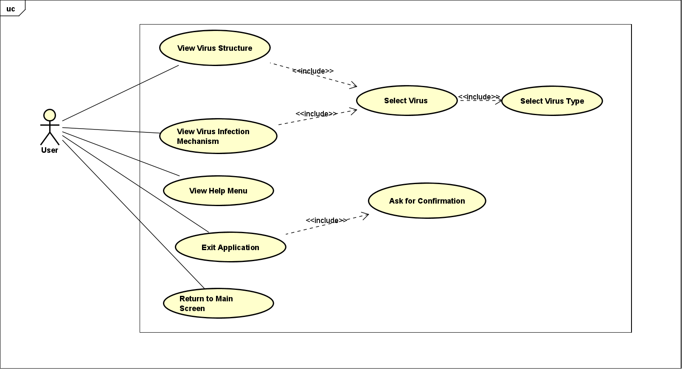
3. Use Case Diagram

Slide 7
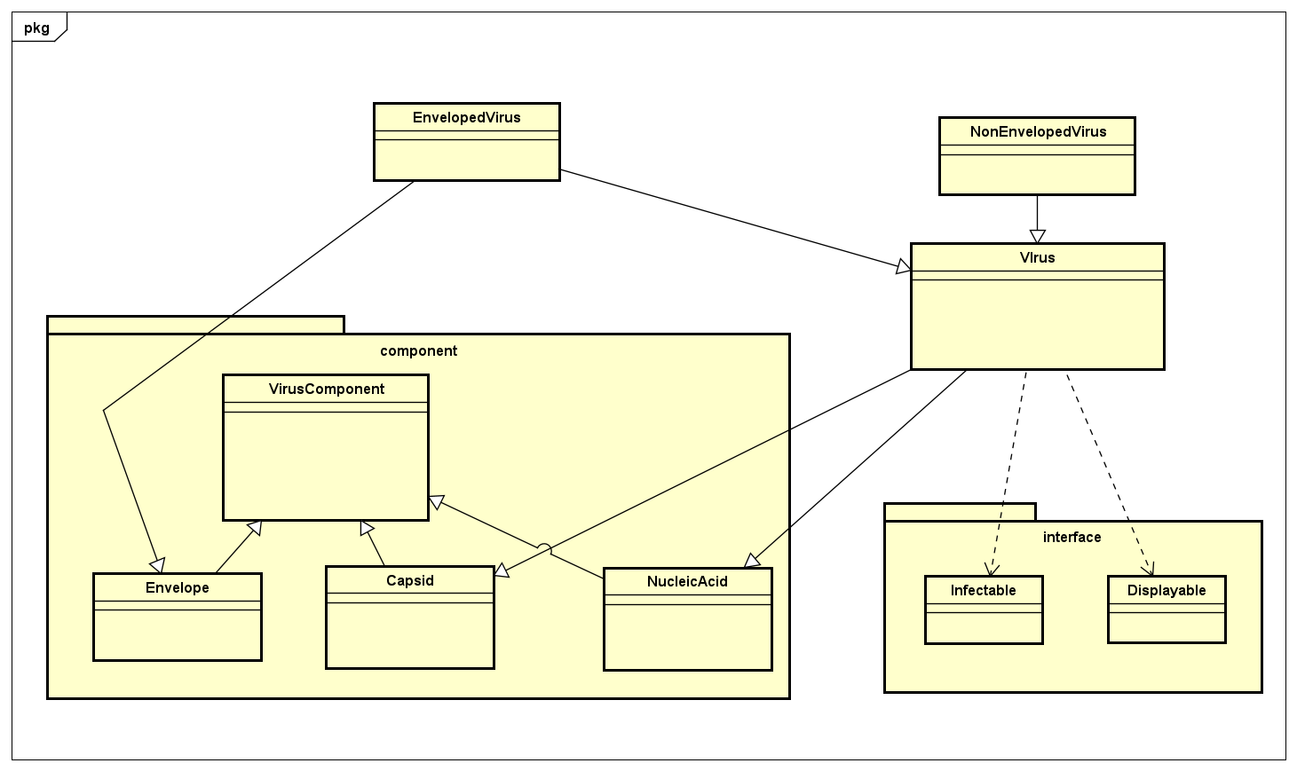
4. General Class Diagram
- Các lớp chính: Virus, EnvelopedVirus, NonEnvelopedVirus
- Các thành phần phụ: VirusComponent, Capsid, Envelope, NucleicAcid
- Quan hệ kế thừa giữa EnvelopedVirus và NonEnvelopedVirus từ Virus
Interface: Infectable và Displayable

Slide 12
THANK YOU !

